Slide 1
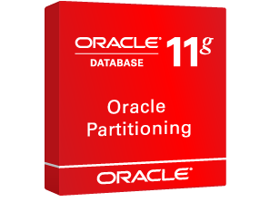
Oracle client 11g Release 설치하기
컴퓨터 공학부

Slide 2
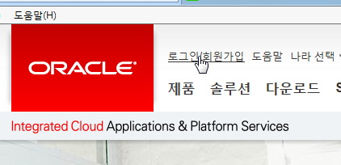
오라클 접속 후 회원 가입
1
회원 가입 후
메일주소와 비밀번호 메모(기억)
nantian@inu.ac.kr
Oracle36** 첫-대문자
컴퓨터 공학부

Slide 3
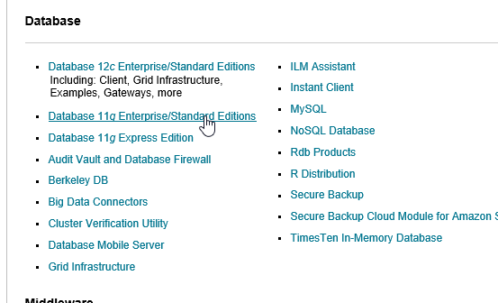
1
1
컴퓨터 공학부

Slide 4
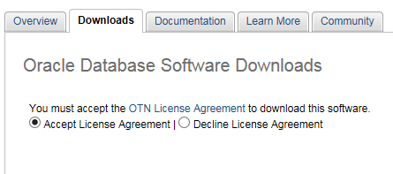
1
1
1. 체크
컴퓨터 공학부

Slide 5
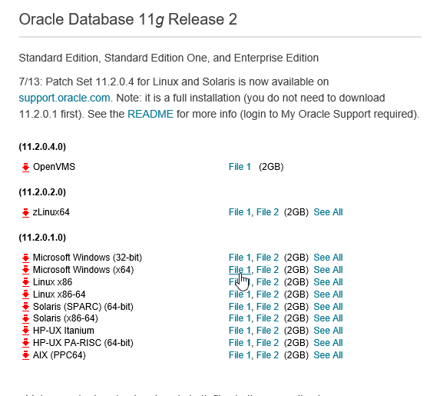
1
1
자신의 운영체제에
맞게 선택
2. 두 파일 모두 다운
로그인 하고 다운 할 것
컴퓨터 공학부

Slide 6
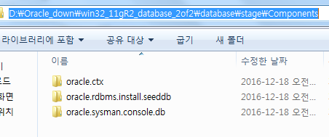
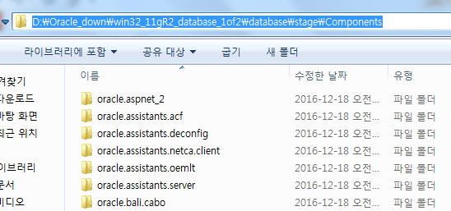
1
File2의 C:\Down\JSP 관련다운\oracle11_down\
win64_11gR2_database_2of2\database\stage\Components에 있는 파일 복사 후
1
File1의 C:\Down\JSP 관련다운\oracle11_down\
win64_11gR2_database_1of2\database\stage\Components로 붙여넣기
컴퓨터 공학부

Slide 7
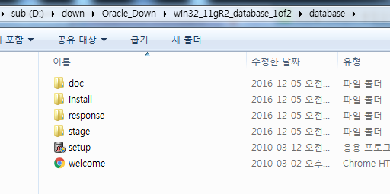
1
1
D:\down\oracle12_down\
winx64_12102_SE2_database_1of2\database
설치
컴퓨터 공학부

Slide 8
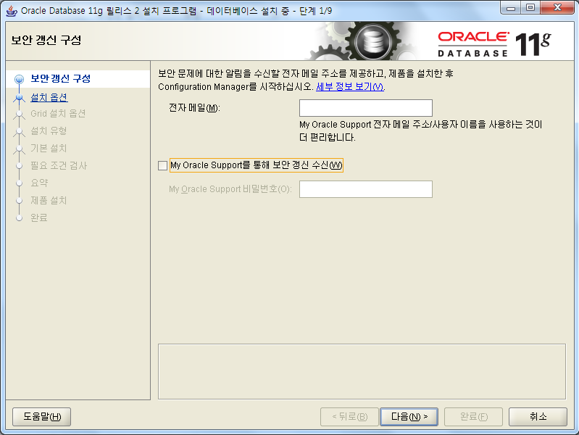
1
1
체크 해제 후 다음 버튼
컴퓨터 공학부

Slide 9
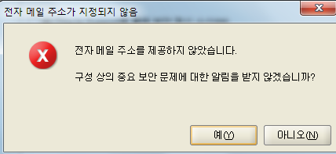
1
1
예 클릭
컴퓨터 공학부

Slide 10
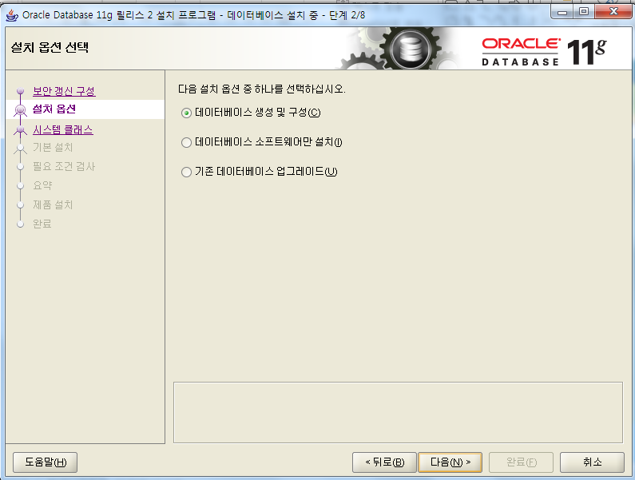
1
1
데이터 베이스 생성 및 구성 체크 후
다음 버튼
컴퓨터 공학부

Slide 11
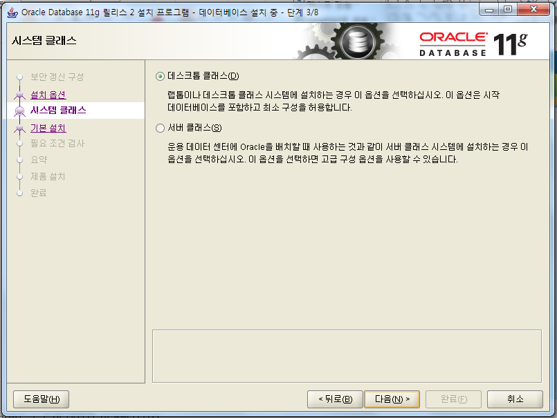
1
1
데스크 톱 클래스
체크 후 다음 버튼
컴퓨터 공학부

Slide 12
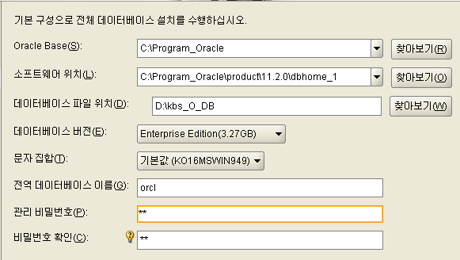
데이터는 D 로 할 것
1
C:\Prog_Oracle
입력하면 바로 아래줄 도 완성됨
D:\kbs_O_DB 입력
전역 데이터 베이스 이름 orcl
11 입력
컴퓨터 공학부

Slide 13
컴퓨터 공학부

Slide 14
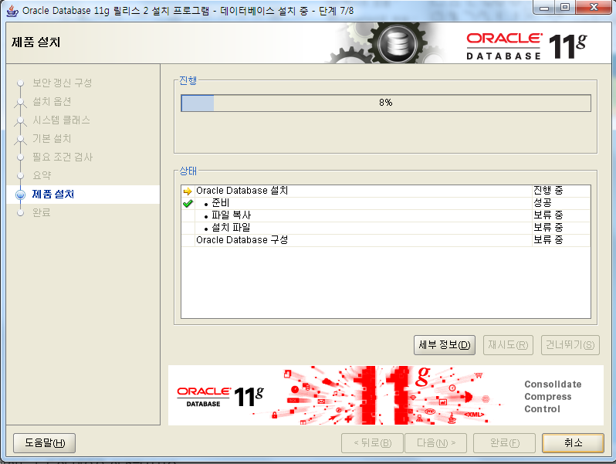
1
1
시간 소요 됨
컴퓨터 공학부

Slide 15
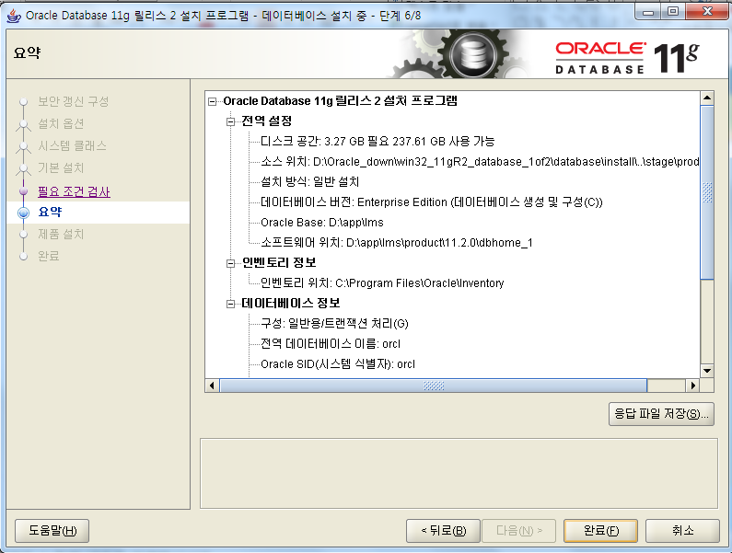
1
1
응답 파일 저장 후
완료 버튼
컴퓨터 공학부

Slide 16
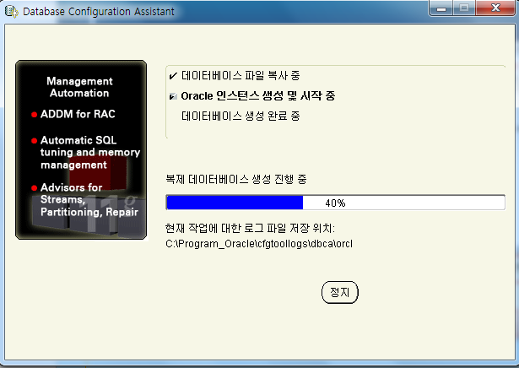
1
1
컴퓨터 공학부

Slide 17
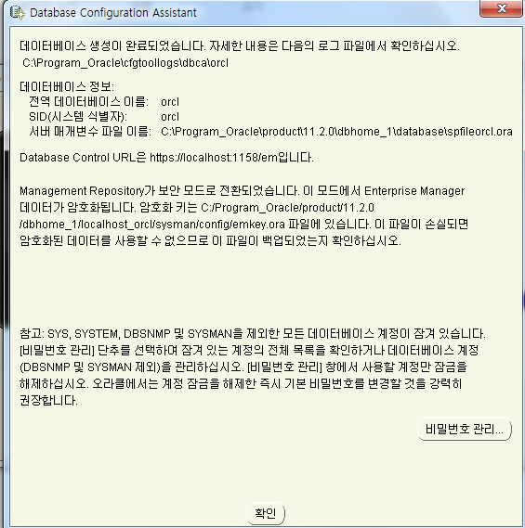
1
기억해 둘 것
1
컴퓨터 공학부

Slide 18
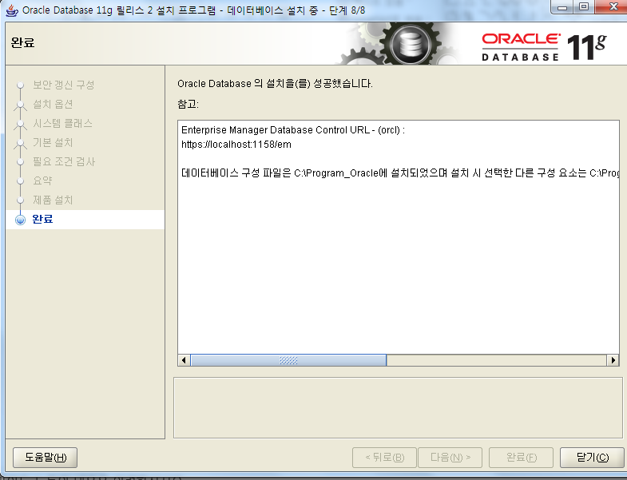
1
1
컴퓨터 공학부

Slide 19

1
1
컴퓨터 공학부

Slide 20
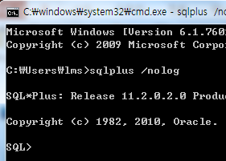
시작의 cmd로 도스 창 열고
1
sqlplus /nolog 입력 후
ENTER
sqlplus 에 계정없이
로그인하겠다.
sqlplus : 데이터 베이스를 관리하기 위한 툴
컴퓨터 공학부

Slide 21

시작의 cmd로 도스 창 열고
1
Connect 11/11 as sysdba; 입력 후 Enter
설치할 때 입력한 비밀번호 11 로 sysdba에
로그인
컴퓨터 공학부

Slide 22
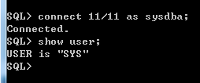
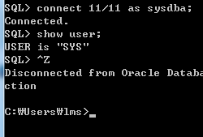
시작의 cmd로 도스 창 열고
1
show user; 입력 후 Enter
CTRL + Z 입력하면 종료
컴퓨터 공학부

Slide 23
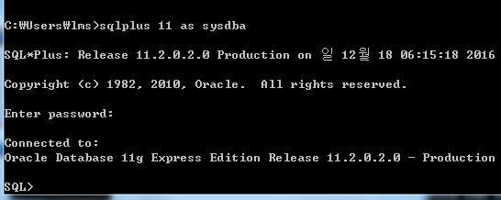
Oracle 계정 만들기
1
sqlplus 11 as sysdba
입력 후 Enter
11 입력 후 Enter
11은 안보임
컴퓨터 공학부

Slide 24
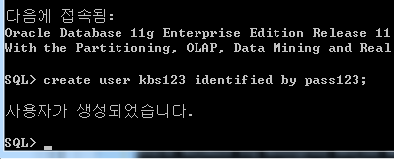
Oracle DB(계정), 비밀번호 만들기
1
SQL> 상태에서 가능함
create user kbs123 identified by pass123
입력 후 Enter
kbs123 : 사용자 ID – DB 이름
pass123 : 비밀번호
컴퓨터 공학부

Slide 25
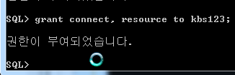
권한 부여
1
grant connect, resource to kbs123;
입력 후 Enter
접속권한과 리소스 관리 권한 부여
컴퓨터 공학부

Slide 26
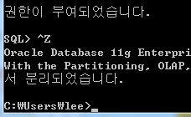
DBMS ( Data Base Management System)
1
CTRL + Z 나 exit 로
로그 아웃
컴퓨터 공학부

Slide 27
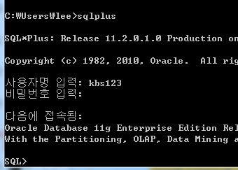
자신의 계정으로 로그인하기
1
sqlplus 입력 후 Enter
방금 만든 아디와 패스
입력 후 Enter
컴퓨터 공학부

Slide 28
오라클 계정 삭제하기
sqlplus 11 as sysdba
패스 11 입력 후
drop user USER cascade;
컴퓨터 공학부

Slide 29
Database :
Database :
  여러 사람에 의해 공유되어 사용될 목적으로 통합하여 관리되는 데이터의 집합.
DBMS :
  Database를 조작하는 별도의 소프트웨어가 있는데 이를 데이터베이스 관리 시스템(DBMS)이라 함.
JDBC :
  자바 프로그램 안에서 SQL을 실행하기 위해 데이터베이스를 연결해주는 응용프로그램 인터페이스를 말함.
SQL :
  데이터베이스를 구축하고 활용하기 위해 사용하는 언어.
  DB, 테이블 생성 및 삭제,
  데이터 입력, 출력 및 조회, 삭제, 수정 작업
컴퓨터 공학부

Slide 30
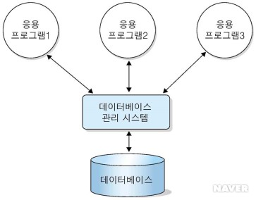
DBMS ( Data Base Management System)
1
Java
C#
JSP
ASP
C++
C
DBMS
Oracle
SQL, …
컴퓨터 공학부

Slide 31
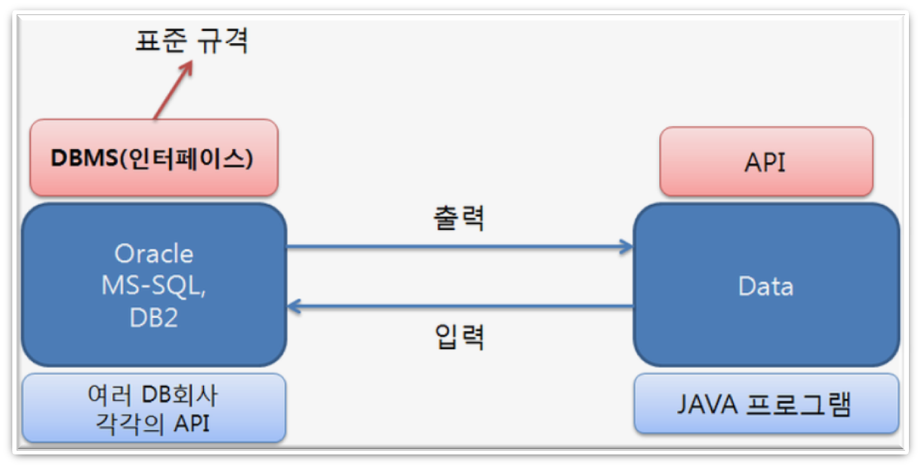
DBMS ( Data Base Management System)
1
JSP. C#, C++
컴퓨터 공학부

Slide 32
Data Basae
DBMS ( Data Base Management System)
→ DBMS 상에서 삽입, 수정, 삭제, 검색 기능을 실제로 처리
SQL (Structured Query Language) 문
→ 데이터 베이스에 데이터를 삽입, 수정, 삭제, 검색 하기 위한
질의 언어
SQL 의 종류
  DDL : Data Definition Language
  DML : Data Manipulation Language
  DCL : Data Control Language
컴퓨터 공학부

Slide 33
SQL 의 종류
DDL : Data Definition Language : DB 생성이나 재 정의 및 제거에 사용
  CREATE : DB 또는 테이블 생성
  ALTER : DB 또는 테이블 이름 수정
  DROP : DB 또는 테이블 제거
DML : Data Manipulation Language : 데이터 검색, 삽입, 수정, 삭제
  INSERT : 데이터 저장
  UPDATE : 수정
  DELETE : 삭제
  SELECT : 조회, 불러오기
DCL : Data Control Language : DB 사용자 권한 지정 – 다루지 않음
컴퓨터 공학부

Slide 34
Oracle SQL
컴퓨터 공학부

